Slide 1
FIRAT ÜNİVERSİTESİ
TEKNOLOJİ FAKÜLTESİ
KONU : TEST ETME VE HATA AYIKLAMA
DERLEYENLER:
Ahmet Can ÇAKIL
Ali Murat GARİPCAN
Özgür AYDIN
Şahin KARA
KONTROL : Prof. Dr. Asaf VAROL

Slide 2
Test Etme
Bu aşamada, problem çözümünde kullanılacak yöntem ve yöntem adımları belirlendikten, yani algoritma hazırlandıktan ve akış şeması düzenlendikten sonra, seçilen programlama dilinin kurallarına uyularak yazılması, yani kodlanması gerekir.
Program kodlanmasında, programlama sırasında yapılabilecek olası mantık hatalarına dikkat etmek ve kullanılan programlama dilinin kurallarına uymak gereklidir. Hazırlanan bir bilgisayar programının çalıştırılabilmesi için makine diline çevrilmesi gerekir. Program, derlenerek veya yorumlanarak makine diline çevrilir. Derlenen program artık makine diline çevrilmiştir ve çalıştırılmaya hazırdır.

Slide 3
Test Etme
Program kodlanıp bitirildiğinde çoğu zaman çalışır durumda değildir. Bir program yazılırken genellikle iki tip hata yapılır. Bu hatalar yazım ve mantık hatalarıdır.Yazım hataları, kullanılan programlama dilinin yazım kurallarına uyulmamasından kaynaklanan hatalardır. Mantık hataları ise problemin çözüm adımları belirlenirken yapılan yanlışlıklardan kaynaklanan hatalardır.
Hazırlanan programda hataların giderilmesi, program hazırlanmasında hiç görev almamış programcılar tarafından gözden geçirilerek daha kolay yapılır. Masa başında yapılan bu ilk kontrolden sonra program tekrar makine diline çevrilir. Yazım hataları giderilmiş program çalışır hâle getirildikten sonra örnek veriler kullanılarak ulaşılan sonucun doğruluğu kontrol edilir. Program bir veri için doğru sonuç verirken diğer bir veri için yanlış sonuç verebilir. Bu sebeple programlar kritik uç değerler için çalıştırılarak doğruluğu kontrol edilmelidir.

Slide 4
Hata ayıklama (Debugging) nedir?
Programlama karmaşık bir süreçtir ve insanlar tarafından yapıldığı için hatalara yol açabilir. Garip nedenlerden dolayı, programlama hatalarına bug adı verilmektedir ve bu hataları belirleme ve düzeltme işlemine debugging adı verilmektedir.
(Bug, böcek anlamına gelir. Eski dönemlerde odayı kaplayan bilgisayarlarda böcek görülmesi üzerine kullanıldığına dair iddialar var. Türkçe'de hata ayıklama ifadesini kullanacağımız için aslında bu açıklamanın sadece İngilizce için geçerli olduğunu belirtmek gerekiyor).

Slide 5
Hata Ayıklama
Bir programda üç tür hata oluşabilir:
Sözdizimsel hatalar
Çalışma zamanı hataları
Anlambilimsel hatalar
Bu hataları daha hızlı belirleyebilmek için ayırt
edici özelliklerinin anlatılması önemlidir.

Slide 6
Sözdizimsel Hatalar
Python bir programı eğer sözdizimsel olarak doğruysa çalıştırabilir; aksi halde, işlem başarısız olur ve bir hata mesajı döndürür. Sözdizimi programın yapısını kasteder ve bu yapı hakkındaki kuralları tanımlar.
Python, programın herhangi bir yerinde tek bir sözdizimi hatası olduğunda bile, bir hata mesajı verip çıkacaktır ve programı çalıştırmanız mümkün olmayacaktır.

Slide 7
Sözdizimsel Hatalar
Sözdizimsel hatalar, komutun yanlış yazılması, unutulan noktalama işaretleri gibi derleyicinin hemen bulduğu, kolay düzeltilebilen hatalardır.
Yazım hatalarını, dikkatle kodları gözden geçirerek ve program derlenirken verdiği hata mesajını iyi inceleyerek çözebilirsiniz.
Derleyici genellikle hatalı yere imleci getirerek, düzeltmenizi bekler. Örneğin:

Slide 8
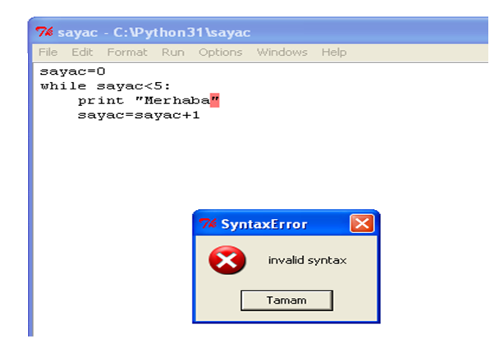

Slide 9
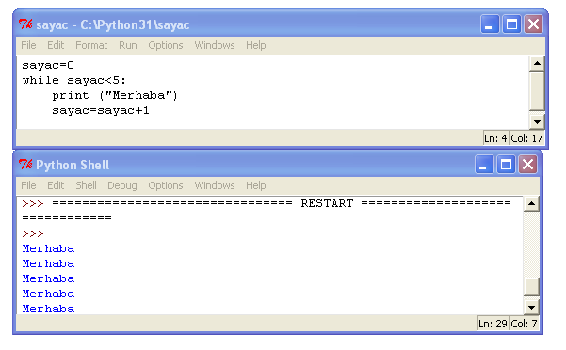

Slide 10
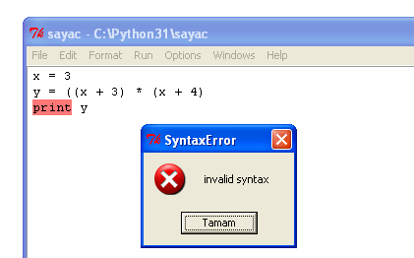

Slide 11
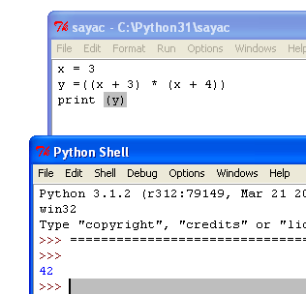

Slide 12
Çalışma Zamanı Hataları
İkinci tür hatalar, çalışma zamanı hatalarıdır. Bu ismin verilmesinin nedeni program çalıştırılana kadar bu hataların ortaya çıkmamasıdır. Bu hatalara ayrıca istisna (exception) adı da verilmektedir, çünkü istisnai (ve kötü) bir durumun ortaya çıktığını
belirtirler.
Programcı programı iyi test etmemiş ise, hatayı
kullanıcının keşfetmesine fırsat vermiş demektir. Test etmek için her değişiklikten sonra bol bol denemeler yapmamız gereklidir. Uç değerler denenmelidir.

Slide 13
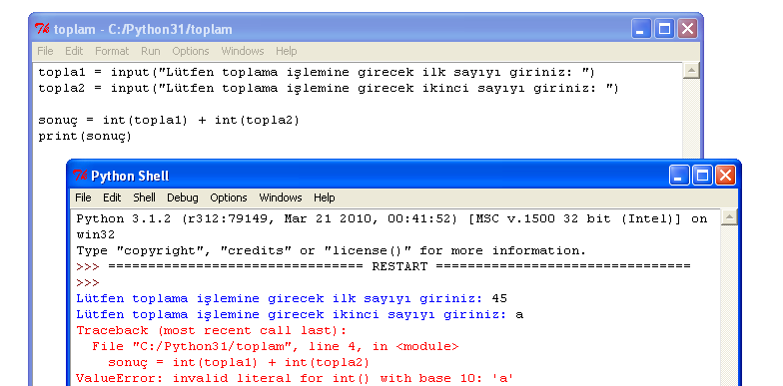
Amacımız iki sayıyı toplayan bir program yazmak olsun: Burada işlerin doğru gitmesi kullanıcının ekrana iki adet sayı yazmasına bağlıdır. Eğer kullanıcı sayı yerine harf girerse Python’un bize vereceği çıktı şuna benzer bir şey olacaktır

Slide 14
Python’da hatalarla baş etmek için try... except... adlı bloklardan yararlanılır. Bu blokları Türkçe olarak söylemek gerekirse: “dene... kabul_et...” diye düşünebiliriz. Bir hata meydana gelirse, Python bu hatayı kabul edecek, hiçbir şey olmamış gibi devam edecektir.

Slide 15
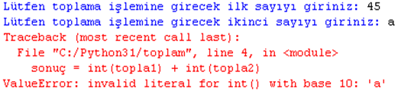
Hata mesajı:
Bu hata mesajı bizim için önemli bazı bilgiler içeriyor. Burada bizim dikkat etmemiz gereken, bu hatanın son satırı... Görüyoruz ki hata mesajının son satırında “ValueError” ifadesi var. İşte hata mesajının bizim işimize yarayacak kısmı bu. Demek ki kullanıcı sayı yerine harf girerse Python’un verdiği hata türü “ValueError” dur...

Slide 16
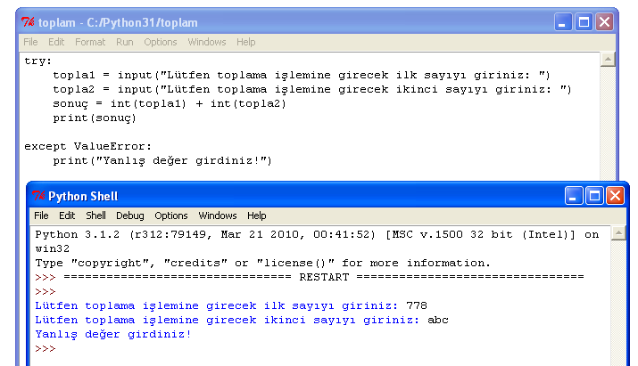
Programı aşağıdaki gibi try… except bloğunda yazarsak artık kullanıcı sayı dışında bir değer girerse, programımız hata vermek yerine daha anlamlı bir çıktı üretecek ve kullanıcıya “Yanlış değer!” uyarısı gösterecektir.

Slide 17
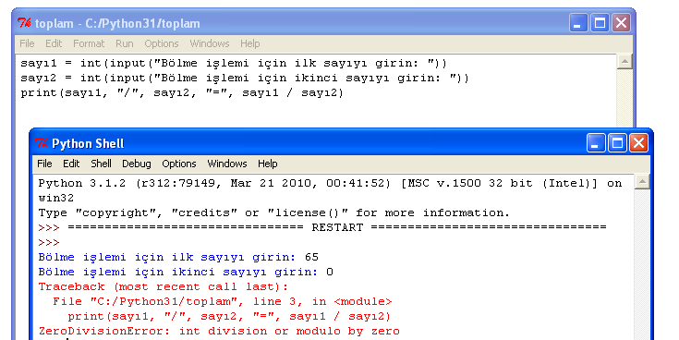
Programlama dillerinde bir sayının sıfıra bölünmesi programın çökmesiyle sonuçlanır . Örneğin
Yukarıdaki hata mesajında bizi ilgilendiren kısım “ZeroDivisionError”. Dolayısıyla hata mesajını yakalarken bu ifadeyi kullanacağız. Yazacağımız kodun taslağı şöyle olacak:

Slide 18
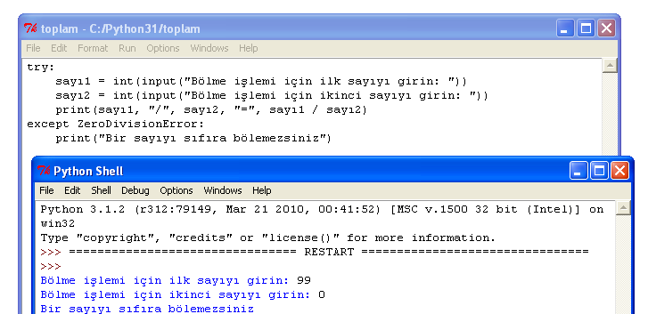

Slide 19
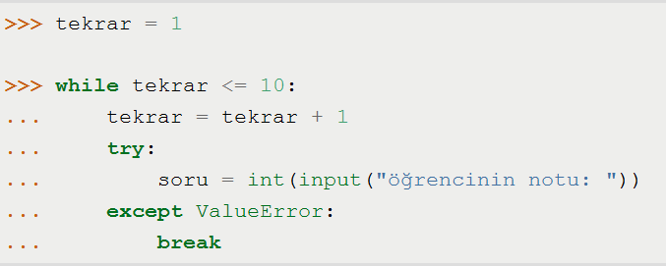
“break” Deyimi: Python’da break özel bir deyimdir. Bu deyim yardımıyla, devam eden bir süreci kesintiye uğratabiliriz. Bu deyimin kullanıldığı basit bir örnek verelim:
Eğer kullanıcı “ValueError” hatasının verilmesine yol açacak bir veri girerse programımız sessizce sonlanacaktır
Gördüğünüz gibi, break ifadesinin temel görevi bir döngüyü sona erdirmek. Buradan anlayacağımız gibi, break ifadesinin her zaman bir döngü içinde yer alması gerekiyor. Aksi halde Python bize syntax error hatası verecektir:

Slide 20
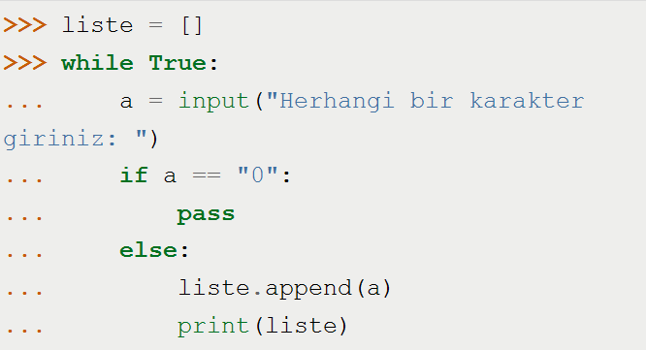
“pass” Deyimi: Pass kelimesi İngilizce’de “geçmek” anlamına gelir. Bu deyimin Python programlama dilindeki anlamı da buna çok yakındır. Bu deyimi Pyhon’da “görmezden gel, hiçbir şey yapma” anlamında kullanacağız:
Burada eğer kullanıcının girdiği karakter “0” ise hiçbir şey yapmıyoruz. Ama eğer kullanıcı “0” dışında herhangi bir karakter girerse, bu karakterleri alıp listeye ekliyoruz. pass deyimini hata yakalama işlemlerinde de kullanabiliriz. Eğer bir hata yakalandığında programımızın hiç bir şey yapmadan yoluna devam etmesini istiyorsak bu deyim işimize yarayacaktır.

Slide 21
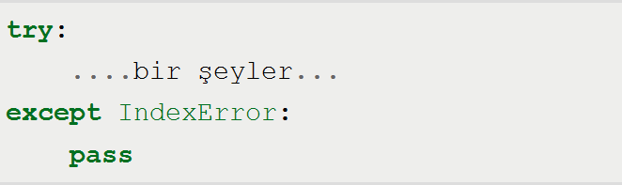
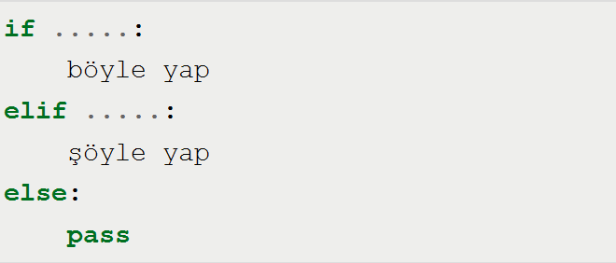
Bu şekilde programımız “IndexError” hatasıyla karşılaşırsa hiç bir şey yapmadan yoluna devam edecek
Burada henüz else bloğunda ne yapılacağına karar vermemiş olduğumuz için, pass koyarak geçiyoruz. Pass deyimlerini, herhangi bir işlem yapılmasının gerekli olmadığı durumlar için kullanıyoruz..

Slide 22
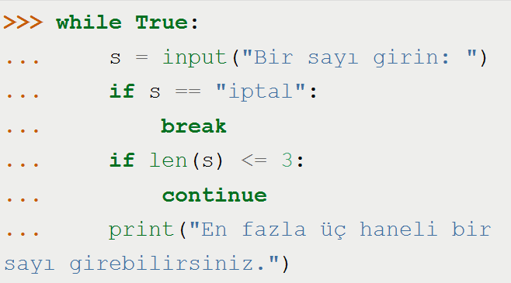
“continue” Deyimi: Continue deyiminin görevi kendisinden sonra gelen her şeyin es geçilip döngünün başına dönülmesini sağlamaktır.
Burada eğer kullanıcı klavyede “iptal” yazarsa programdan çıkılacaktır. Bunu break ifadesi sağlayacaktır.
Eğer kullanıcı tarafından girilen sayı üç haneli veya daha az haneli bir sayı ise, continue ifadesinin etkisiyle döngünün en başına dönülecektir.

Slide 23
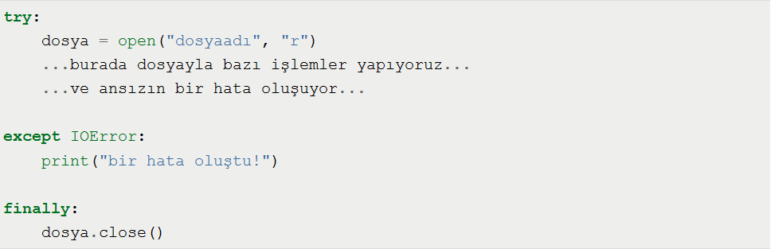
“try…except...finally…” Deyimi: finally.. bloğunun en önemli özelliği, programın çalışması sırasında herhangi bir hata gerçekleşse de gerçekleşmese de işletilecek olmasıdır. Eğer yazdığınız programda mutlaka ama mutlaka işletilmesi gereken bir kısım varsa, o kısmı finally... bloğu içine yazabiliriz. finally... bloğu özellikle dosya işlemlerinde işimize yarayabilir.

Slide 24
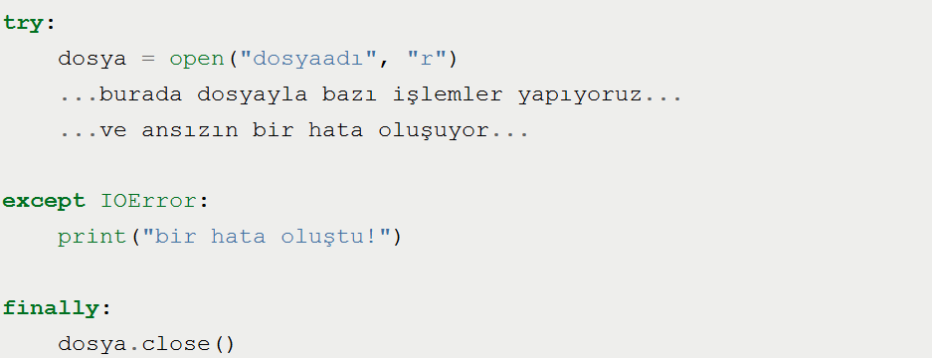
Genel olarak Python’da dosyalarla çalışabilmek için öncelikle bilgisayarda bulunan bir dosyayı okuma veya yazma kipinde açarız. Dosyayı açtıktan sonra bu dosyayla ihtiyacımız olan birtakım işlemler gerçekleştiririz. Dosyayla işimiz bittikten sonra ise dosyamızı mutlaka kapatmamız gerekir. Ancak eğer dosya üzerinde işlem yapılırken bir hata ile karşılaşılırsa dosyamızı kapatma işlemini gerçekleştirdiğimiz bölüme hiç ulaşılamayabilir. İşte finally... bloğu böyle bir durumda işimize yarayacaktır:

Slide 25
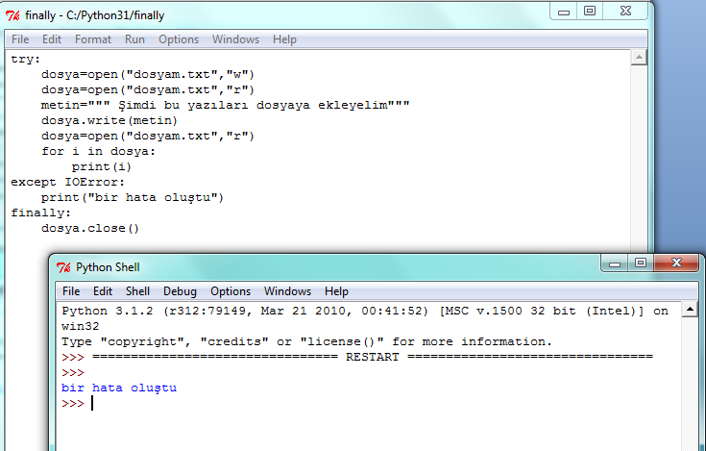
Burada finally... bloğu içine yazdığımız “dosya.close()” ifadesi dosyamızı kapatmaya yarıyor. Bu blok, yazdığımız program hata verse de vermese de işletilecektir.

Slide 26
Anlambilimsel Hatalar
Üçüncü hata tipi anlambilimsel hatalardır. Programda bir anlambilimsel hata varsa, başarılı bir şekilde çalışmayacaktır, bundan kastedilen bilgisayarın herhangi bir hata mesajı üretmeyeceği, ancak doğru şeyi yapmayacağıdır. Beklenilenden farklı bir şey yapacaktır. Bilgisayarlar siz ona ne derseniz, onu yapan aygıtlardır.
Sorun, yazdığınız program yazmak istediğiniz program değildir. Programın anlamı (anlambilimi) hatalıdır. Anlambilimsel hataları tanımlamak ustalık (beceri) ister, çünkü programın çıktısını inceleyerek geriye yönelik olarak takip etmenizi ve ne yaptığını anlamaya çalışmanızı gerektirir.

Slide 27
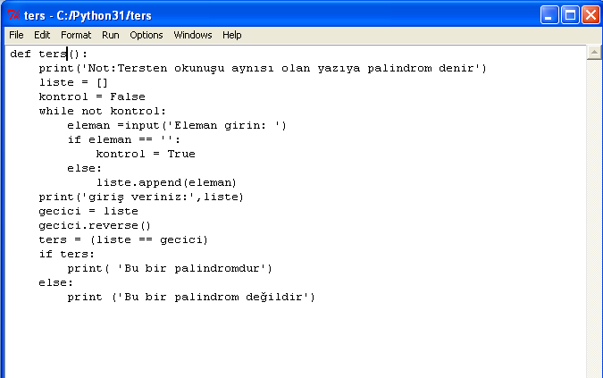
Aşağıdaki program hata mesajı vermeden çalışıyor ama beklediğimiz sonuçları vermiyor.

Slide 28
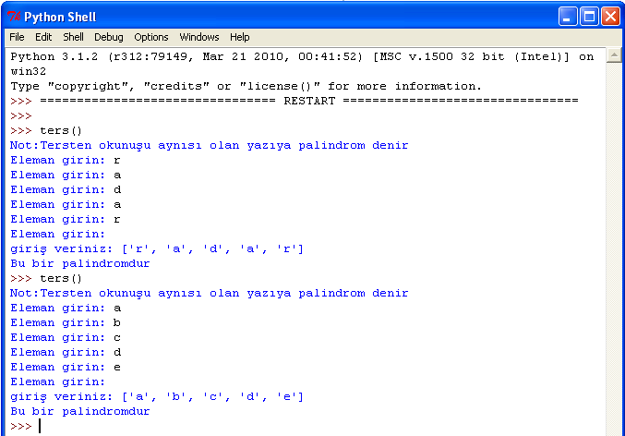

Slide 29
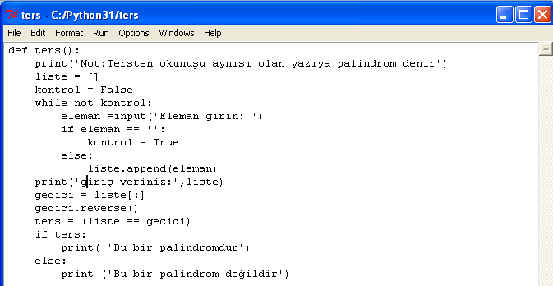

Slide 30
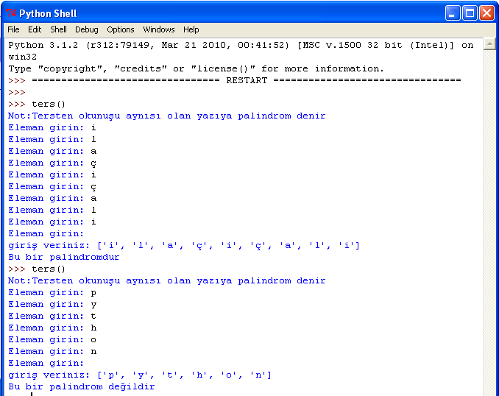
Program şimdi doğru sonuç üretiyor.

Slide 31
Kaynaklar:
http://ocw.mit.edu/courses/electrical-engineering-and-computer-science/6-00-introduction-to-computer-science-and-programming-fall-2008/lecture-videos/embed03/
http://yzgrafik.ege.edu.tr/~tekrei/dersler/bbgd_p/ch06.xhtml
http://docs.python.org/release/2.5.2/lib/module-bisect.html
http://docs.python.org/release/2.5.2/lib/bisect-example.html
http://www.istihza.com/py3/liste.html

